Slide 1
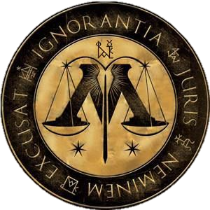
★
Brevet
★
★
Universel de
★
★
★
★
★
★
★
★
★
★
★
★
Sorcellerie
★
★
★
★
★
★
★
★
★
★
★
★
★
★
★
Elémentaire
★
★
★
★
★
★
Liste des épreuves
Soin aux créatures magiques : éclosion d’œufs de dragons
Botanique : éclosion instantanée de fleurs préalablement enchantées
Potions : réalisation d’une potion tirée du manuel de potions de première année
Sortilèges : interrogation sur les sortilèges en général. Réalisation du sortilège de lévitation.
Note : L’aide des parents ou d’un adulte, même moldus, est autorisée pour la réalisation des potions.
Albus Dumbledore, La Puce Mac Gonagall
Directeur du collège Poudlard Examinatrice

